Slide 1
ক্লাস নং-7
মাল্টিমিডিয়া ক্লাসে সবাইকে
স্বাগতম
Notes:
স্বাগতম এবং শেষের স্লাইডে কনটেন্ট সম্পর্কিত ছবি হলে ভালো হয়।

Slide 2
পরিচিতি
পলাশ কান্তি মজু্মদার
বিএসসি(টেক্সটাইল), এমএসসি(সিএসই), এমএড
ইনস্ট্রাক্টর
জাতীয় পর্যায়ের শ্রেষ্ঠ শিক্ষক(কারিগরি)-২০১৭ ও ২০১৯
চাঁদপুর জনতা হাই স্কুল এন্ড কলেজ
কুমিল্লা সদর দক্ষিণ, কুমিল্লা-৩৫০০
মোবাইল নং- 01878-080572
Email- sp.mazumder78@gmail.com
শ্রেণি : নবম
বিষয় : ড্রেস মেকিং-১
পত্র : প্রথম
অধ্যায় : অষ্টম
সময় : ৫০ মিনিট
তারিখ :
Notes:
এই স্লাইডটি হাইড করে রাখতে পারেন আবার শিক্ষক ইচ্ছে করলে দেখাতেও পারেন।

Slide 3
ছবিটির দেখ এবং বল নিচের পোশাকটির নাম কী?

Slide 4
পোশাকটির গলার নাম কী এবং কোন পোশাকের কাপড় কর্তন করার জন্য ড্রইং করা হয়েছে?
প্রিয় শিক্ষার্থীরা, চিত্রের খন্ডাংশগুলো লক্ষ্য করে দেখ!

Slide 5
পোশাকটি ভি-গলা এবং ব্লাউজের কাপড় কার্তন করার জন্য!

Slide 6
আজকের পাঠের বিষয়
ব্লাউজ কাটিং
পাঠ: ৭.৭, বোর্ড বই পৃষ্ঠা: ৫০-৫৪
Notes:
শিক্ষক: তাহলে এসো আজ আমরা ব্লাউজ কাটিং নিয়ে আলোচনা করি।

Slide 7
এই পাঠ শেষে শিক্ষার্থীরা...
ব্লাউজ কাটিং কী তা বলতে পারবে;
ব্লাউজের প্রয়োজনীয় পরিমাপগুলো বলতে পারবে;
ব্লাউজের প্যাটার্ন অংকন করতে পারবে;
ব্লাউজ কাঁটার প্রক্রিয়াটি বর্ণনা করতে পারবে।
Notes:
এই পাঠের উদ্দেশ্য উক্ত শিখনফল অর্জন করা।

Slide 8
যে প্রক্রিয়ায় ব্লাউজ তৈরির উদ্দেশ্যে কাপড় কাটা হয় তাকে কী বলে?
ব্লাউজ কাটিং!

Slide 9
প্রমাণ সাইজ ব্লাউজ তৈরির বিভিন্ন অংশের পরিমাপ নিম্নে দেওয়া হলো-
একটি প্রমাণ সাইজ ব্লাউজ পরিমাপ সমূহ
যথা-
লম্বা = ১৫ ইঞ্চি
বুকের পরিধি = ৩৬ ইঞ্চি
কোমর = ৩০ ইঞ্চি
পুট = ১৩ ইঞ্চি
হাতার লম্বা = ১০ ইঞ্চি
মুহুরী = ৯ ইঞ্চি
গলার পরিধি = ১৩ ইঞ্চি

Slide 10
বডি অনুযায়ী ব্লাউজ তৈরির জন্য প্রয়োজনীয় প্রচলিত কিছু পরিমাপ!

Slide 11
একক কাজ
সময়: ৩ মিনিট
একটি ব্লাউজ কাটিং এর পরিমাপগুলো উল্লেখ করো।
Notes:
শিক্ষক ইচ্ছে করলে নিজের ইচ্ছে মত একক গ্রহন করতে পারেন অথবা জোড়ায় কাজ দিতে পারেন।

Slide 12
ব্লাউজের প্যার্টান তৈরির চিত্র অংকন!

Slide 13
ব্লাউজ বডি কাটিং!
সামনের অংশ
হাতার অংশ
পিছনের অংশ

Slide 14
ব্লাউজের হাতা কাটিং!
হাতা কাটিং

Slide 15
প্রিয় শিক্ষার্থীবৃন্দ, ব্লাউজের কাপড় কাটিং কীভাবে করতে হয় তা দেখে আসি!
Link: https://www.youtube.com/watch?v=OuTVjz6bzJA&t=232s

Slide 16
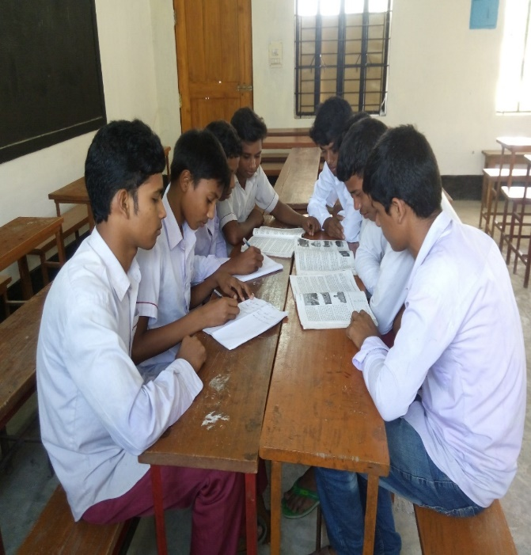
দলগত কাজ
সময়: 5 মিনিট
ব্লাউজ কাটিং এর ধারাবাহিক ধাপ বর্ণনা কর।
Notes:
দলগত কাজ দেওয়ার আগে শিক্ষার্থীদের মিশ্র পদ্ধতিতে দল গঠন করে নিবেন।

Slide 17
সময়: 2 মিনিট
আবার চেষ্টা কর
মূল্যায়ন
উত্তর সঠিক হয়েছে
1. ব্লাউজ কাদের পোশাক?
ক. শিশুদের পোশাক
খ. পুরুষের পোশাক
গ. মহিলাদের পোশাক
ঘ. মেয়েদের পোশাক
2. একটি ব্লাউজের কয়টি পরিমাপ গ্রহণ করতে হয়?
ক. ৫ টি
খ. ৬ টি
গ. ৭ টি
ঘ. ৮ টি
Notes:
উত্তর গুলোতে ক্লিক করলে সঠিক উত্তর পাওয়া যাবে।

Slide 18
মূল্যায়ন
সময়: 2 মিনিট
ব্লাউজের কয়েকটি গলার নাম উল্লেখ কর?
ব্লাউজের নাম কোন অংশের উপর নির্ভর করে?
Notes:
১। সাগরিকা গলা, মৌসুমী গলা ইত্যাদি। ২। ব্লাউজের গলার উপর নির্ভর করে ব্লাউজের নাম করণ করা হয়।

Slide 19
বাড়ির কাজ
একটি ব্লাউজের বিভিন্ন অংশের প্যাটার্ন তৈরির নিয়ম উল্লেখ কর।
Notes:
বাড়ির কাজ অন্যান্য শ্রেণি কাজের উপর ভিত্তি করে দিতে হবে।

Slide 20
ডিজিটাল শ্রেণিতে সবাইকে ধন্যবাদ
Notes:
স্বাগতম এবং শেষের স্লাইডে কনটেন্ট সম্পর্কিত ছবি হলে ভালো হয়।

